Slide 1
API based malware detection

Slide 2
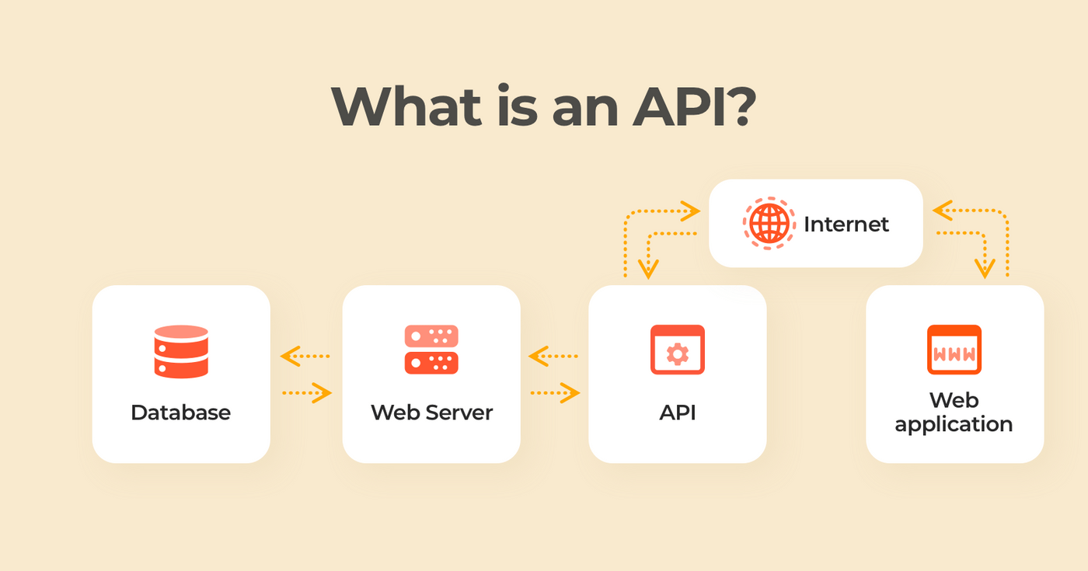
Notes:
Ene deer baigaa ym iig unshaarai

Slide 3
인원 구성
절바야르
친조릭
20194625
20194620
잠바
노민
20194621
20194637

